Slide 1
연령대별 라면 브랜드 선호도
20191117 김나연
20191118 김동해
20191124 박준범
20191134 장충희

Slide 2
서론
상점에서 불필요한 매입과 필요한 매입의 배분을 효과적으로 하기 위해 연령대별 라면 브랜드 선호도 조사를 바탕으로 통계하였습니다.
결과적으로 조사를 하여 얻은 자료가 유의미한지 무의미한지 판별하고 손해를 보지 않도록 하는 해결책을 마련합니다.

Slide 3
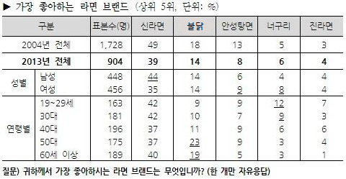
본론

Slide 4
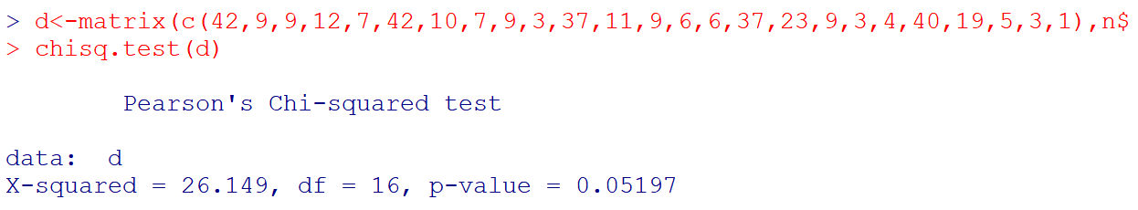

Slide 5
결론
p-value가 0.05보다 크므로, 연령대별 라면에 대한 선호도는 무의미 합니다.
신라면의 선호도가 가장 높으며, 나머지의 선호도는 모두 비슷한 선호도를 나타냅니다. 신라면에 대한 매입을 높이고 나머지는 비율을 맞추어 매입을 줄이는 것이 효과적인 방안이 될 수 있습니다.

